Slide 1
PROYECT 21
Juan Carlos Álvarez Gutiérrez
Ángel Ávila
Octavio Romero

Slide 2
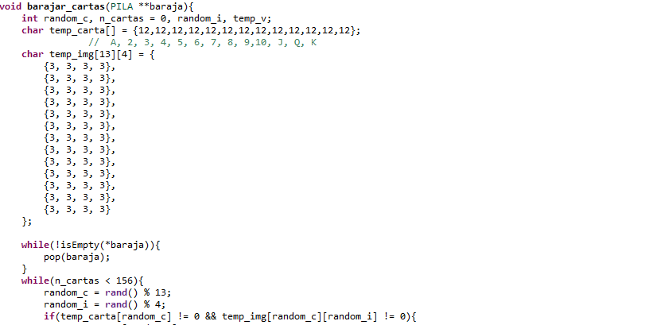
¿Cómo funciona?

Slide 3
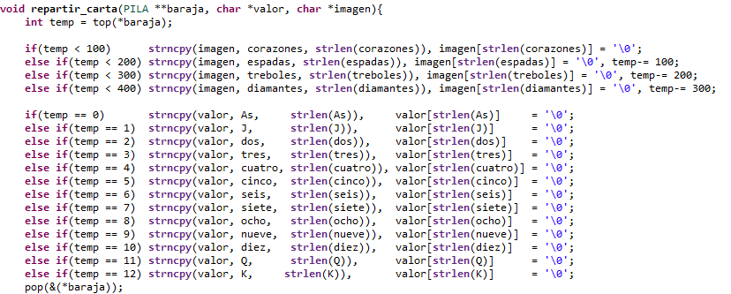
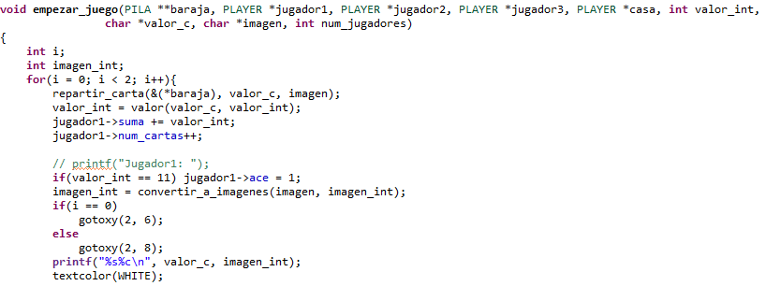
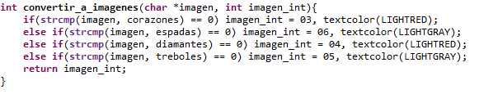
REPARTIR CARTA
EMPEZAR JUEGO

Slide 4

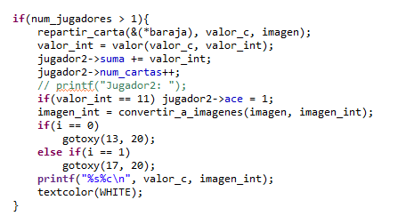
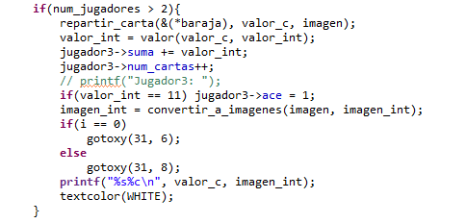
NUMERO DE JUGADORES A REPARTIR CARTA

Slide 5
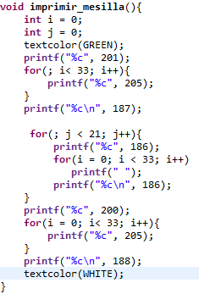
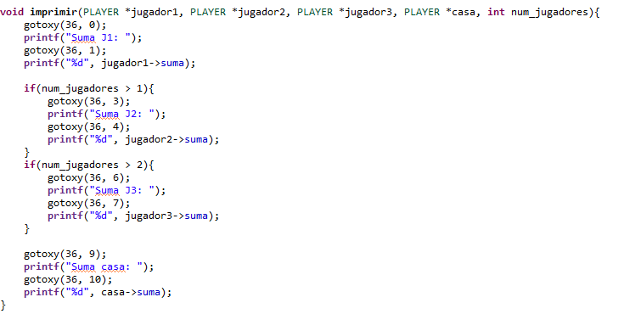
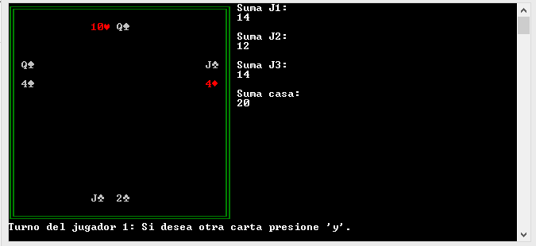
IMPRIMIR MESA DE JUEGO Y TOTAL DE JUGADORES

Slide 6
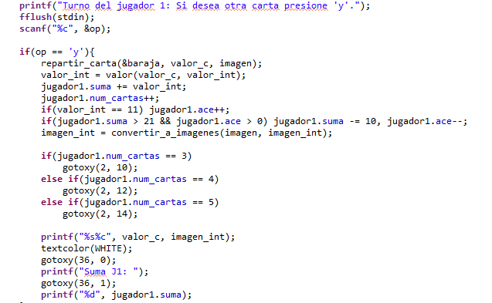
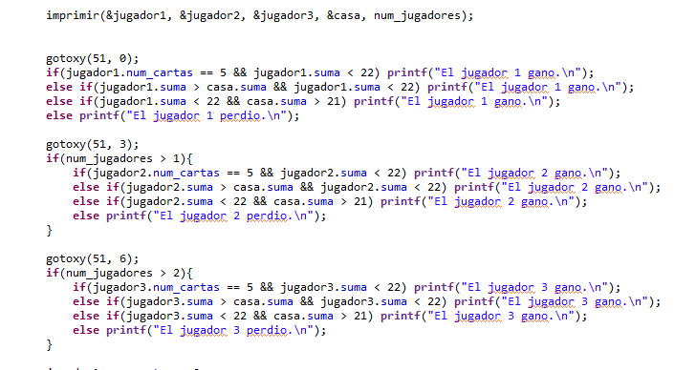
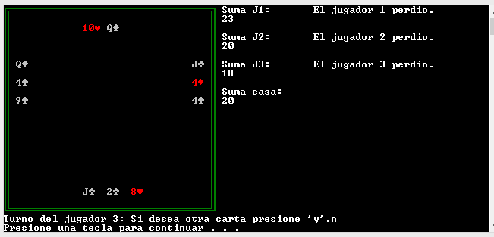
PEDIR OTRA CARTA
GANADOR O GANADORES DEL JUEGO

Slide 7
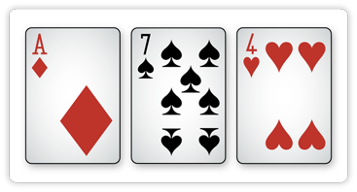
ESTO FUE PROYECT 21
GRACIAS POR SU ATENCIÓN

